Slide 1
0-1背包问题 问题的定义
给定n种物品和一个背包，物品i的重量是w_{i}，价值v_{i}, 背包容量为C, 问如何选择装入背包的物品，使装入背包中的物品的总价值最大？
对于每种物品只能选择完全装入或不装入，一个物品至多装入一次。

Slide 2
输入：C>0, w_{i}>0, v_{i}>0, 1≤ i≤n
输出：(x₁, x₂, …, x_{n}), x_{i}∈{0, 1}, 满足
Σ_{1≤i≤n}w_{i} x_{i} ≤C, Σ_{1≤i≤n}v_{i} x_{i} 最大
等价的整数规划问题
max Σ_{1≤ i≤ n} v_{i} x_{i}
Σ_{1≤i≤n} w_{i}x_{i} ≤ C
x_{i}∈{0, 1}, 1≤ i ≤ n

Slide 3
优化解结构的分析
定理 (优化子结构) 如果(y₁, y₂, …, y_{n})是0-1背包问题的优化解，则(y₂, …, y_{n})是如下子问题的优化解：
max Σ_{2≤ i≤ n} v_{i} x_{i}
Σ_{2≤i≤n} w_{i}x_{i} ≤ C – w₁ y₁
x_{i}∈{0, 1}, 2≤ i ≤ n
证明：如果(y₂, …, y_{n})不是子问题优化解, 则存在(z₂, …, z_{n})是子问题更优的解。于是, (y₁, z₂, …, z_{n})是原问题比(y₁, y₂, …, y_{n})更优解，矛盾。

Slide 4
建立优化解代价的递归方程
设子问题
max Σ_{i≤ k≤ n} v_{k} x_{k}
Σ_{i≤k≤n} w_{k}x_{k} ≤ j
x_{k}∈{0, 1}, i≤ k ≤ n
的最优解代价为m(i, j).
即m(i, j)是背包容量为j, 可选物品为i, i+1, …, n 时问题最优解的代价.

Slide 5
递归方程
m(i, j) = m(i+1, j) 0≤ j < w_{i}
m(i, j) = max{m(i+1, j), m(i+1, j-w_{i})+v_{i}} j ≥ w_{i}
初始值
m(n, j) = 0 0 ≤ j <w_{n}
m(n, j) = v_{n} j ≥ w_{n}

Slide 6
自底向上计算优化解的代价
计算m(i, j)需要
m(i+1, j-w_{i})和m(i+1, j)
令w_{i}=整数, n=4
m(1,C)
…
…
…
…
m(2, 1)
m(2,C-w₁)
m(2,C)
…
…
…
…
m(3, 1)
m(3, C-w₁-w₂)
m(3,C-w₂)
m(3,C-w₁)
m(3,C)
…
…
…
…
m(4, 1)
m(4, C-w₁-w₂)
m(4,C-w₂)
m(4,C-w₁)
m(4, 6)

Slide 7
算法
For j=0 To min(w_{n}-1, C) Do
m[n, j] = 0;
For j=w_{n} To C Do
m[n, j] = v_{n};
For i=n-1 To 2 Do
For j=0 To min(w_{i} -1, C) Do
m[i, j] = m[i+1, j];
For j=w_{i} To C Do
m[i, j]=max{m[i+1, j], m[i+1, j-w_{i}]+v_{i}};
If C<w₁
Then m[1, C]=m[2, C];
Else m[1, C]=max{m[2, C], m[2, C-w₁]+v₁};

Slide 8
构造优化解
1. m(1, C)是最优解代价值，相应解计算如下：
If m(1, C)=m(2, C)
Then x₁=0
Else x₁=1;
2. 如果x₁=0, 由m(2, C)继续构造最优解；
3. 如果x₁=1, 由m(2, C-w₁)继续构造最优解.

Slide 9
思考题.对于0-1背包问题，给定价值数组
v={7, 3, 6, 10, 8},重量数组w={5, 2, 2, 6, 4},
背包容量C=10。问：如何选择装入背包的物
品，使得装入背包的物品的总价值最大？
并写出递归方程。

Slide 10
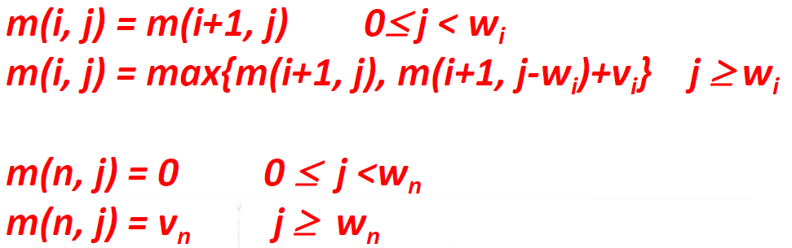
m[ i ][ j ]如下表：
 | 1 | 2 | 3 | 4 | 5 | 6 | 7 | 8 | 9 | 10
1 | 0 | 6 | 6 | 9 | 9 | 14 | 14 | 17 | 17 | 19
2 | 0 | 6 | 6 | 9 | 9 | 14 | 14 | 17 | 17 | 19
3 | 0 | 6 | 6 | 8 | 8 | 14 | 14 | 16 | 16 | 18
4 | 0 | 0 | 0 | 8 | 8 | 10 | 10 | 10 | 10 | 18
5 | 0 | 0 | 0 | 8 | 8 | 8 | 8 | 8 | 8 | 8
取第2,3,4个物品时获得最大价值19

Slide 11
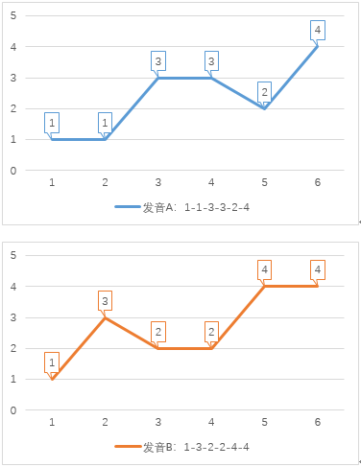
思考题：动态时间规整算法（Dynamic Time Warping (DTW)）
给定两段语音序列，如何识别两段语音的相似性？
我们用数字表示音调高低，例如某个单词发音的音调为1-3-2-4。现在有两个人说这个单词，一个人在前半部分拖长，其发音为1-1-3-3-2-4；另一个人在后半部分拖长，其发音为1-3-2-2-4-4。

Slide 12
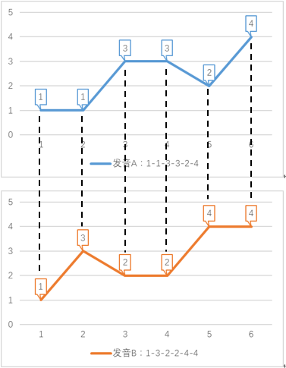
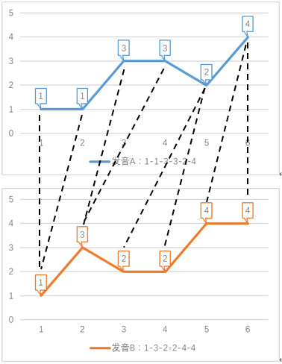
思考题：动态时间规整算法（Dynamic Time Warping (DTW) ）
距离之和 = |A(1)-B(1)| + |A(2)-B(2)| + |A(3)-B(3)| + |A(4)-B(4)| + |A(5)-B(5)| + |A(6)-B(6)| = |1-1| + |1-3| + |3-2| + |3-2| + |2-4| + |4-4| = 6
距离之和 = |A(1)-B(1)| + |A(2)-B(1)| + |A(3)-B(2)| + |A(4)-B(2)| + |A(5)-B(3)| + |A(5)-B(4)| + |A(6)-B(5)| + |A(6)-B(6)| = |1-1| + |1-1| + |3-3| + |3-3| + |2-2| + |2-2| + |4-4| + |4-4| = 0

Slide 13
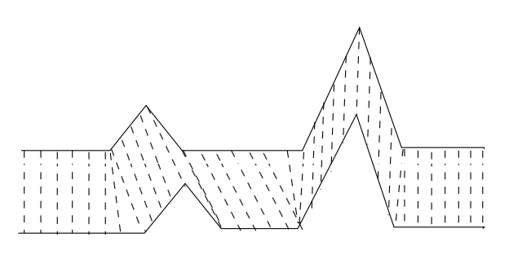
思考题：动态时间规整算法（Dynamic Time Warping (DTW) ）
问题定义
给定两段时间序列，长度可能不等，找到一种最优的两个序列之间节A=(A₁, …, A_{n})和B=(B₁, …, B_{m})点的对齐匹配方式，使得对齐后两段时间序列所有对应点的距离之和最小，表示为DTW （A_{1,…,n}, B_{1, …, m}）。
对齐时，可以一对多，即一个序列中的一个节点可以跟另一个序列中的多个连续点相对应（所谓的time warping）。
对齐时，需满足以下条件：
1）边界以及连续性：在进行对齐时，两段序列都必须从起点开始，直到终点结束，每个节点都必须参与对齐。
2） 单调递增性：对齐虚线之间不能相交，即不能出现如下对齐：节点A_{i}和B_{j}对齐，A_{s}和B_{k}对齐，其中 i>s, 而 j<k。

Slide 14
思考题：动态时间规整算法（Dynamic Time Warping (DTW) ）
优化子结构
设D(i, j) 为序列A中前i个节点和B中前j个节点（DTW(A_{1, …, i,} B_{1, …,j})）通过最优对齐匹配方式Q={<A₁,B₁>, …, < A_{i} , B_{j} >}得到的对应点最小距离和，显然A_{i}和B_{j}对齐，那么Q中前一步的对齐步骤只可能有以下三种情况：
1）A中节点i和B中节点j-1对齐，那么Q-< A_{i} , B_{j} >是DTW(A_{1, …, i,} B_{1, …,j-1})的最优对齐匹配方式。
2）A中节点i-1和B中节点j对齐，那么Q-< A_{i} , B_{j} >是DTW(A_{1, …, i-1,} B_{1, …,j})的最优对齐匹配方式。
3）A中节点i-1和B中节点j-1对齐，那么Q-< A_{i} , B_{j} >是DTW(A_{1, …, i-1,} B_{1, …,j-1})的最优对齐匹配方式。

Slide 15
思考题：动态时间规整算法（Dynamic Time Warping (DTW) ）
重叠子问题
DTW (A_{1, …, i} , B_{1, …,j})
DTW (A_{1, …, i-1} , B_{1, …,j-1})
DTW (A_{1, …, i-1} , B_{1, …,j})
DTW (A_{1, …, i} , B_{1, …,j-1})
DTW (A_{1, …, i-2} ,
B_{1, …,j-2})
DTW (A_{1, …, i-2} ,
B_{1, …,j-1})
DTW (A_{1, …, i-1} , B_{1, …,j-2})
……
DTW问题具有子问题重叠性

Slide 16
思考题：动态时间规整算法（Dynamic Time Warping）
优化解的递归方程
D(1, 1) = dist(A₁, B₁); A序列中节点A₁到B序列中节点 B₁的距离（如绝对值）;
D(i, j) = dist(A_{i}, B_{j}) + Min(D(i-1, j), D(i, j-1), D(i-1, j-1))

Slide 17
思考题：动态时间规整算法（Dynamic Time Warping）
优化解的递归方程
D(1, 1) = dist(A₁, B₁); A序列中节点A₁到B序列中节点 B₁的距离（如绝对值）;
D(i, j) = dist(A_{i}, B_{j}) + Min(D(i-1, j), D(i, j-1), D(i-1, j-1))
类似于LCS？
D[i-1, j-1]
D[i-1,j]
D[i, j-1]
D[i, j]

Slide 18
思考题：动态时间规整算法（Dynamic Time Warping）
求解过程
D[1,1]
D[1,2]
D[1,3]
D[1,4]
D[2,1]
D[2,2]
D[2,3]
D[2,4]
D[3,1]
D[3,2]
D[3,3]
D[3,4]
代码自行完成

Slide 19
思考题：动态时间规整算法（Dynamic Time Warping）
DTWDistance(A: array [1..n], B: array [1..m]) {
DTW = array [0..n, 0..m]
for i ← 0 to n
for j ← 0 to m
DTW[i, j] = infinity
DTW[0, 0] = 0
for i ← 1 to n
for j ← 1 to m
dist = d(A[i], B[j])
D(i, j) = dist + minimum(D(i-1, j), D(i , j-1), D(i-1, j-1))
return D
}
O(mn)

